Slide 1




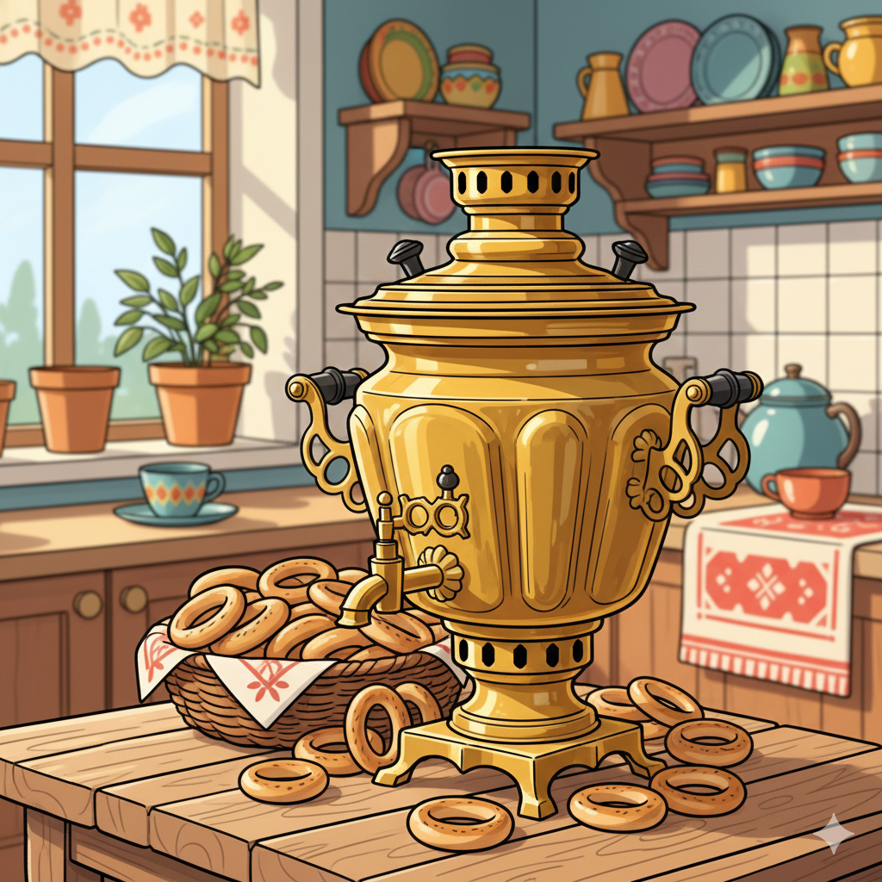

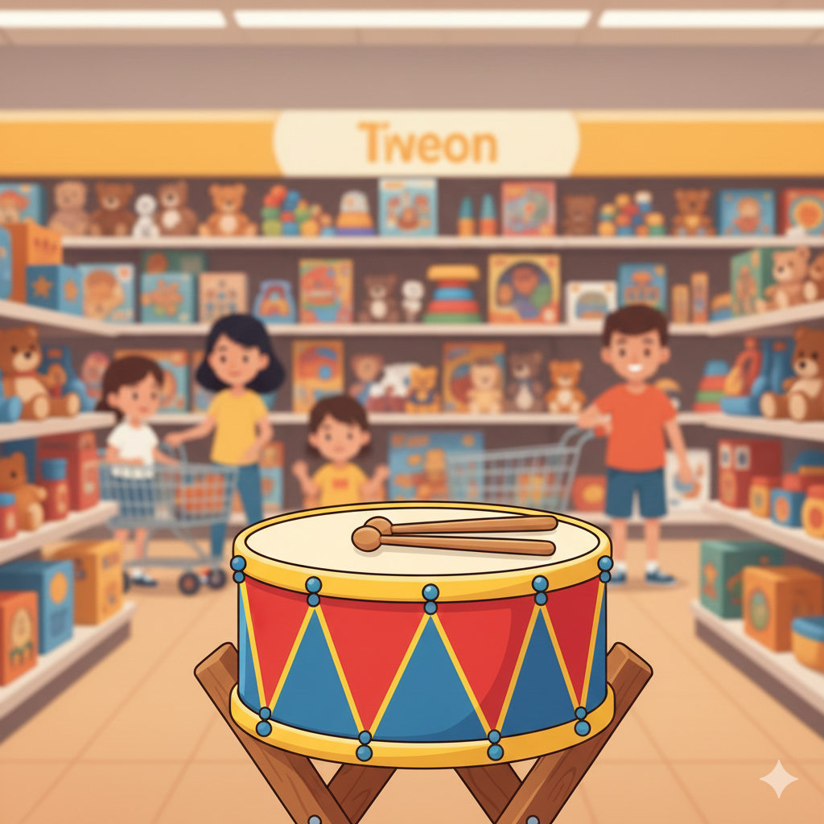





ПО
МІ
ДОР
МА
ГА
ЗИН
МО
ЛО
ТАН
ТЕ
ЛЕ
ФОН
КА
ПІ
ТОК
БЕ
ГЕ
МОТ
СА
МО
ВАР
БА
РА
БАН

